Slide 1
谈视觉艺术与几何

Slide 2
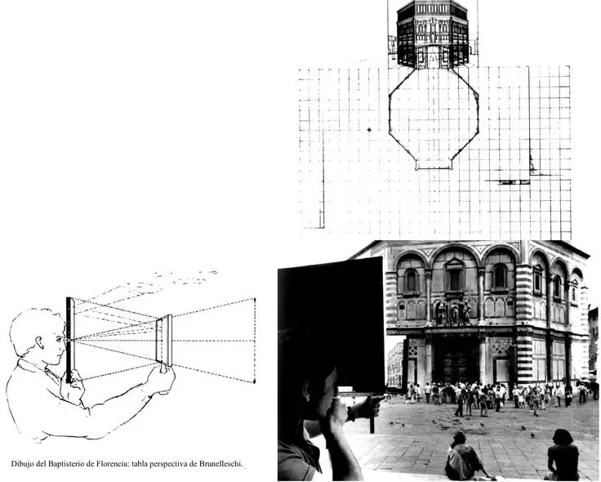
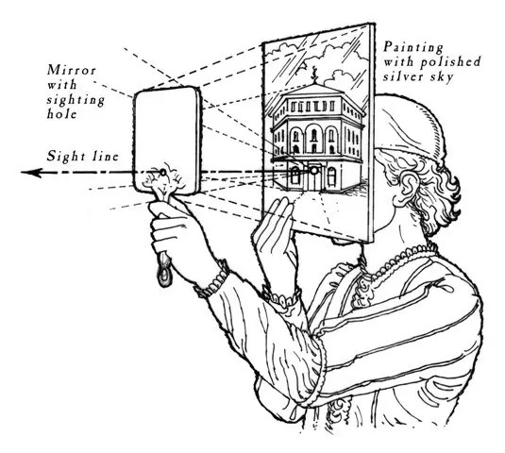
透视画法的示意图

Slide 3
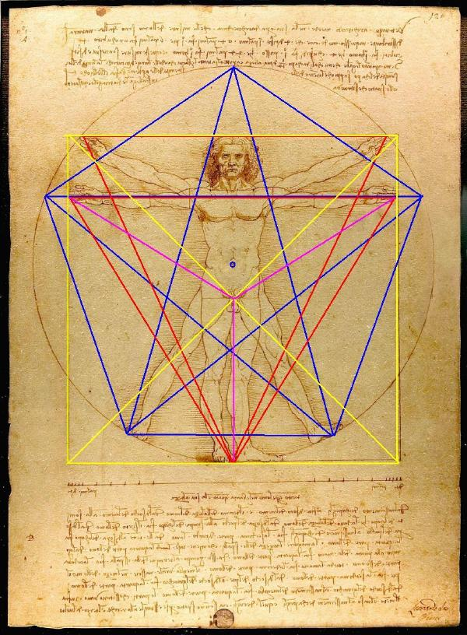
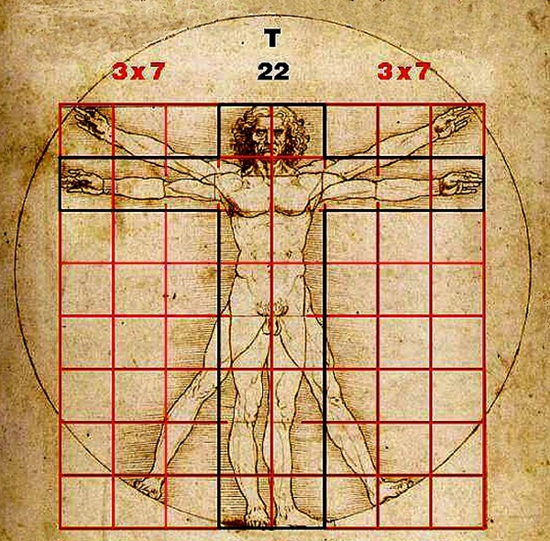
维特鲁威人(

Slide 4
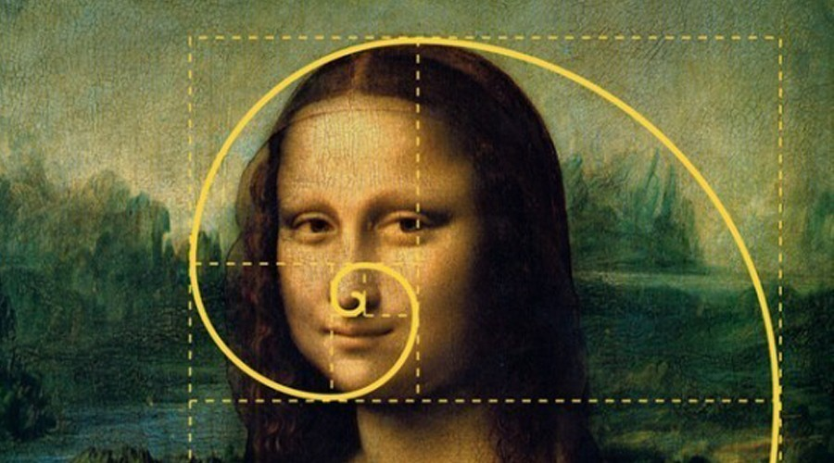
蒙娜丽莎的微笑

Slide 5
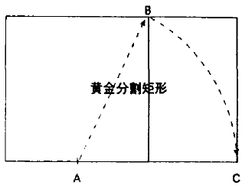
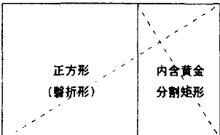
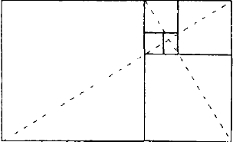
正方形构成黄金分割矩形

Slide 6
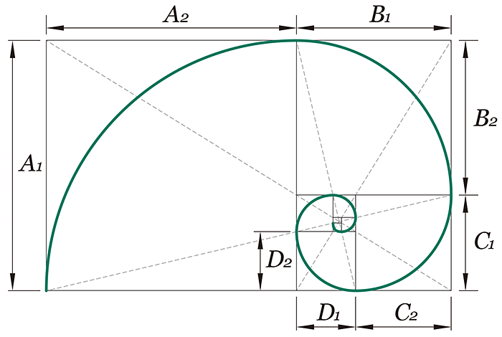
阿基米德螺线(近似)

Slide 7
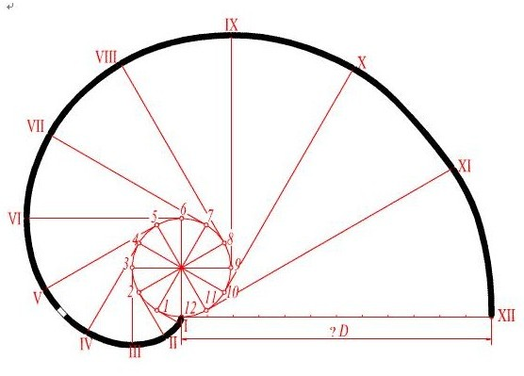
生成的阿基米德螺线

Slide 8
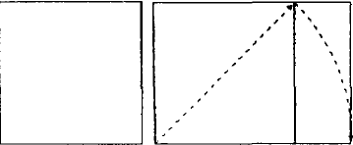
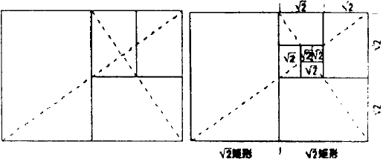
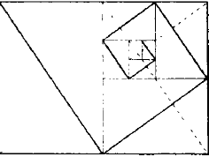
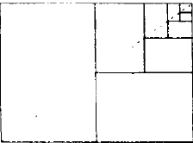
根号矩形
1.
2.
3.

Slide 9
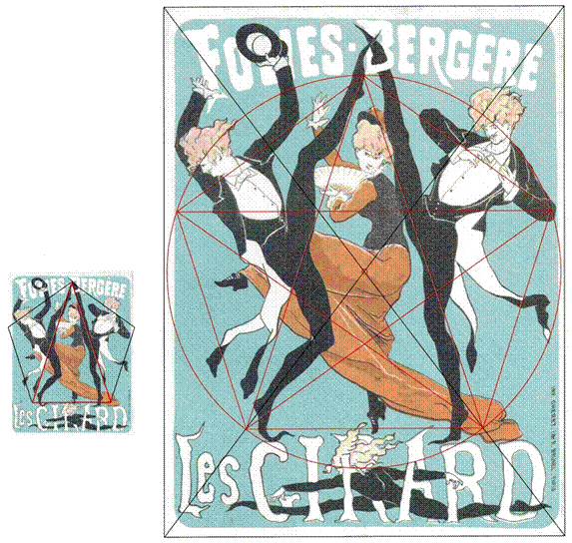
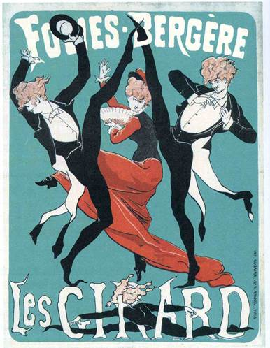
黄金分割比视觉应用
Folies-Bergere Poster
by Jules Cheret

Slide 10
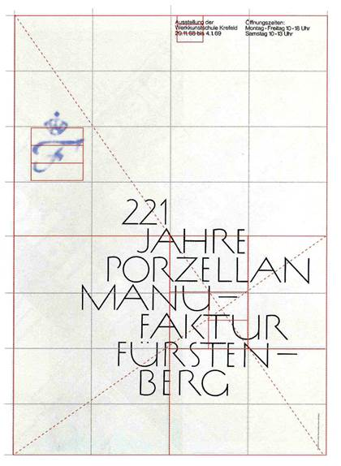
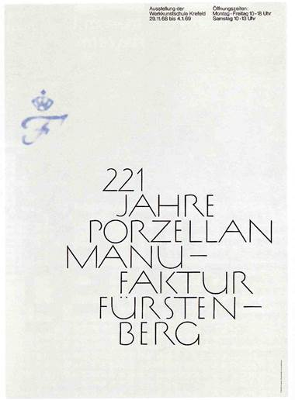
根号矩形的视觉应用

Slide 11
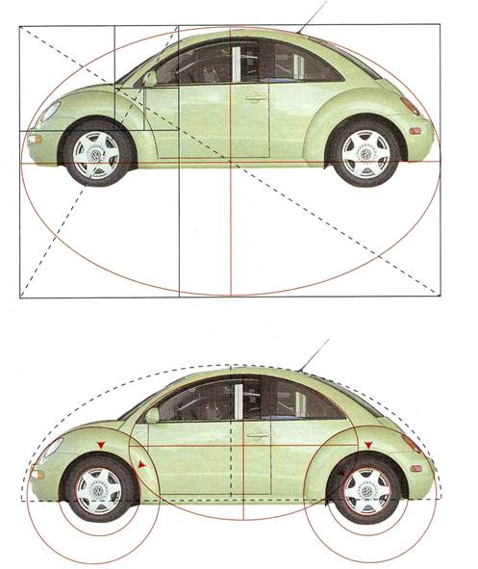
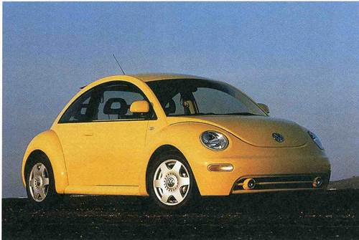
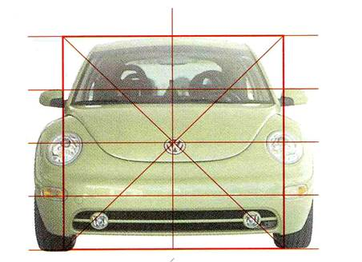
工业设计领域

Slide 12
射影几何
数学发明的动力不是理性,而是想象
—A.de Morgan
艺术家“偿还”了利用数学方法、数学思想而拖欠的“数学债务”
人所触觉到的世界与人所看到的世界有一定区别
触觉几何:欧氏几何
视觉几何
我们绝对看不到平行线

Slide 13
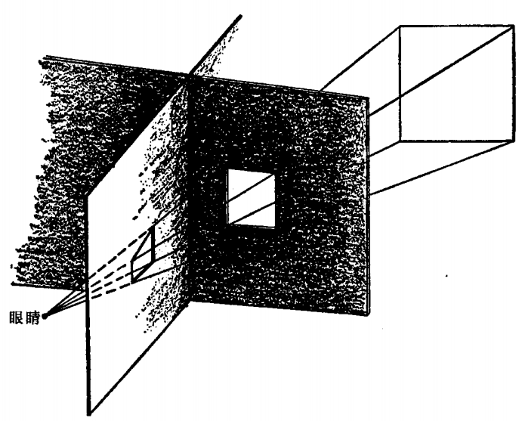
聚焦透视体系的建立
玻璃板

Slide 14
投影与截景的关系
同一个投影的两个不同的截景
同一景物的不同投影截景

Slide 15
射影几何关注问题的出发点
同一投影的不同截景有什么性质
物体原形与截景之间的关系
不同观察者对同一景物产生的不同投影,其生成的截景又有什么性质

Slide 16
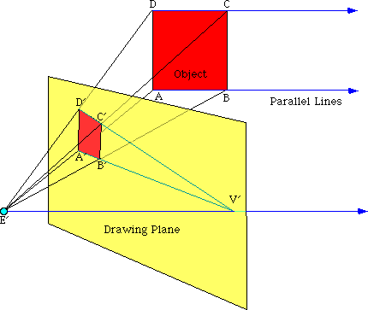

Slide 17
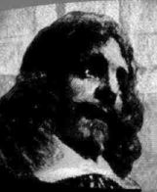
摄影几何的基本定理之一
Girard Desargues
(1591-1661)
法国数学家、工程师

Slide 18
射影几何的基本定理之二
Pascal(1623-1662)
Pascal Theorem
从截景的观点看待圆锥曲线

Slide 19
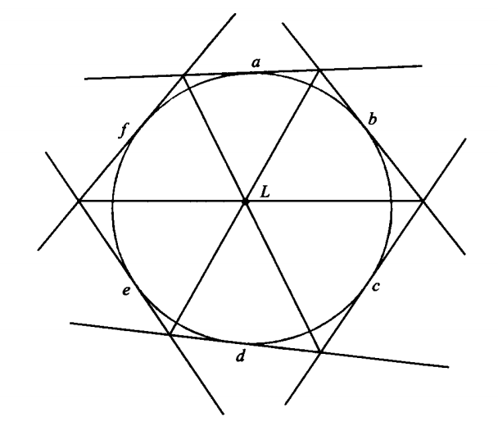
射影几何的基本定理之三
Brianchon
(1783-1864)

Slide 20
地图的绘制
球心投影
球极投影

Slide 21
